Slide 1
Ecomusei: uno strumento per la cura del paesaggio e la valorizzazione partecipata del territorio
Torino 22 marzo 2019

Slide 2
La rete dell'Emilia Romagna: opportunità e legami con la rete nazionale
Nerina Baldi
Ecomuseo di Argenta – referente rete Ecomusei Emilia Romagna

Slide 3
Un riconoscimento al Piemonte
Dalla Lr 31/1995 alla Lr 13/1998 esperienza avanzata
Forum internazionale Milano 2016 Ecomuseums Community museums and cultural landscaps
Importanti le recenti riforme in Friuli e in Lombardia

Slide 4
Il percorso regionale delle esperienze e riconoscimento ecomuseale
Provincia Autonoma di Trento LP 13/2000
Friuli Venezia Giulia Lr 10/2006 modificata nel 2017;
Sardegna lr 1472006; Lombardia lr 56/2007 abrogata con TU 25/2016;
Umbria Lr 34/2007; Molise Lr 11//2008;
Toscana Testo unico beni e istituti culturali Lr 21/2010,
Puglia Lr 15/ 2011 (Osservatorio del paesaggio);
Veneto Lr 67/2012; Calabria lr 62/2012; Sicilia lr 16/2014

Slide 5
La rete nazionale
2000-2007 reti corte e lunghe Gemona Argenta Trentino
2007 Casentino Mondi Locali
Patto di comunità
  2° fase della Rete e coordinamento nazionale
2015 Poppi/Cervia- Manifesto strategico 2016
2015 Argenta.VB avvio proposta di Legge 2016
2016 Milano ICOM e Forum Ecomusei
2018 Milano: Drops; Manifesto 0.2 ; riavvio legge

Slide 6
La rete emiliana e IBC
Un paesaggio condizionato da due secoli di industrializzazione e meccanizzqzione
Il profilo
1-paesaggi culturali/produttivi in fascia interna e pedecollinare
2- paesaggi di pianura, acqua e mare con gli Ecomusei del Delta

Slide 7
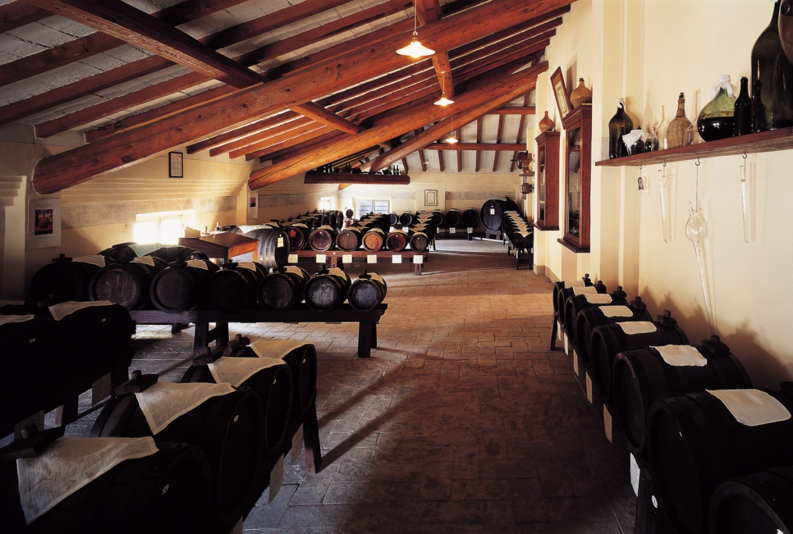
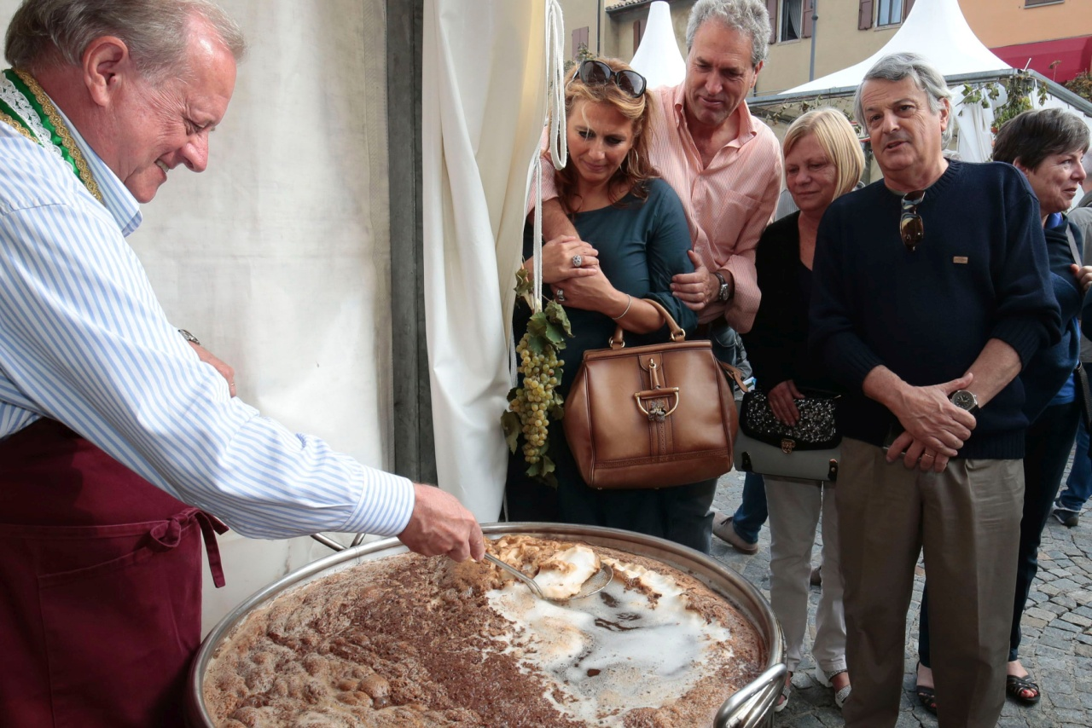

Slide 8
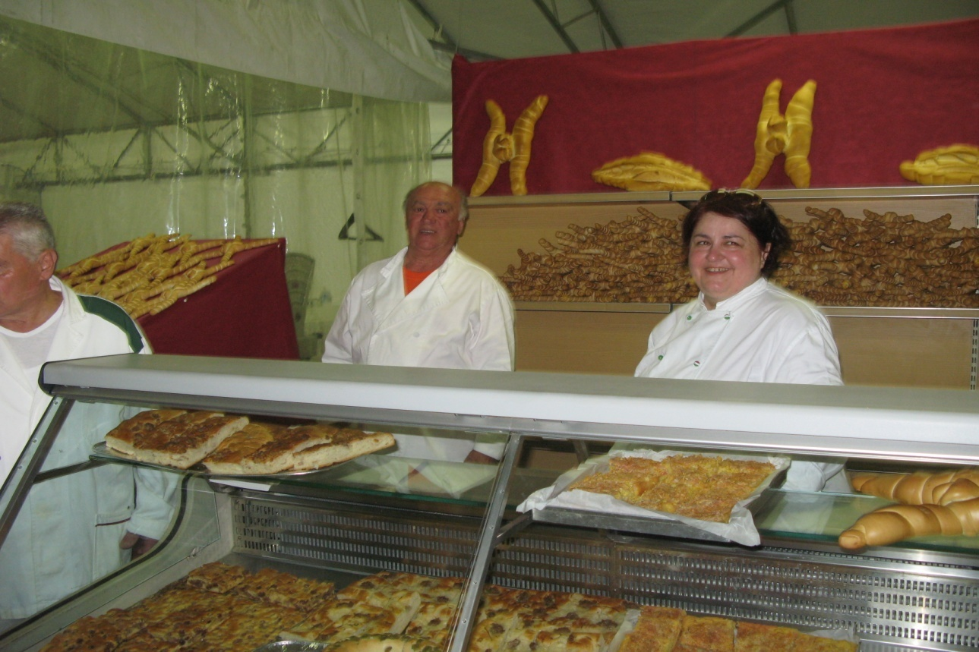
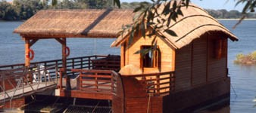
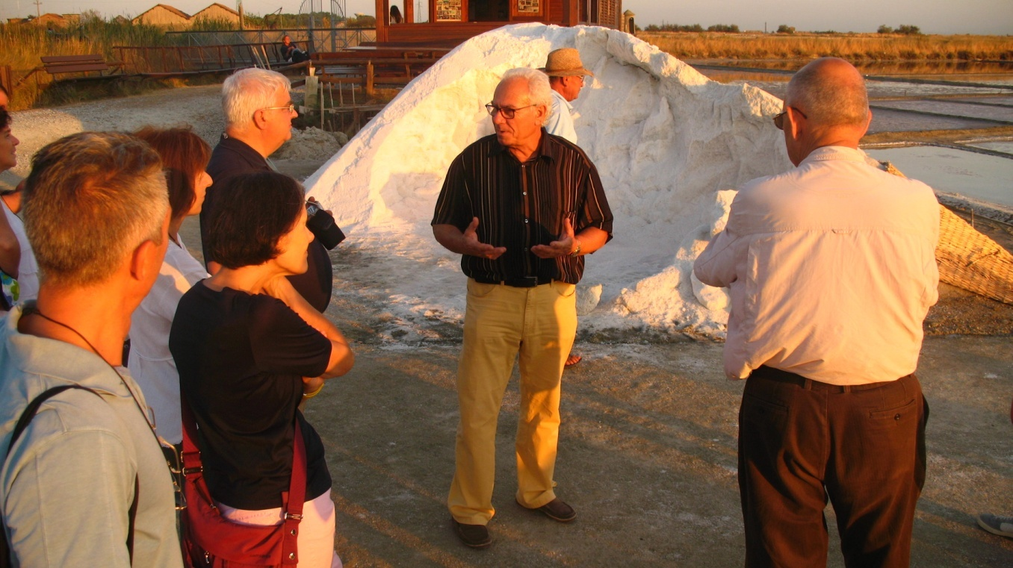
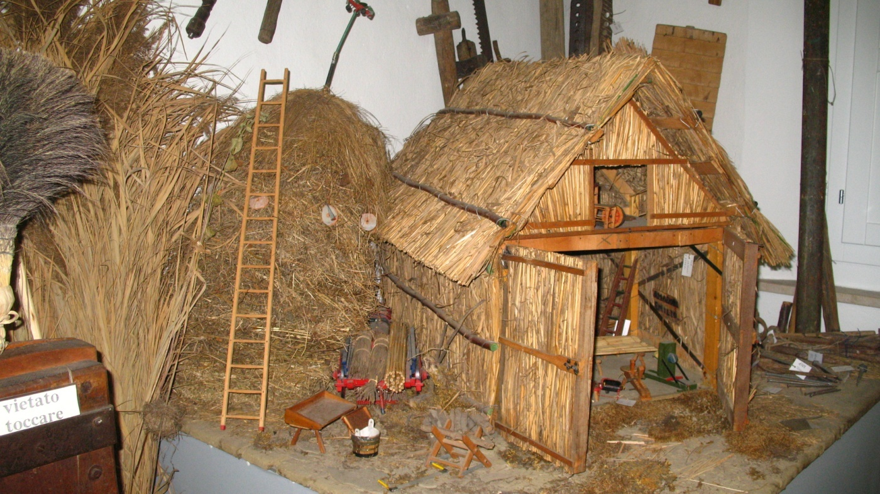
Notes:
<numero>

Slide 9
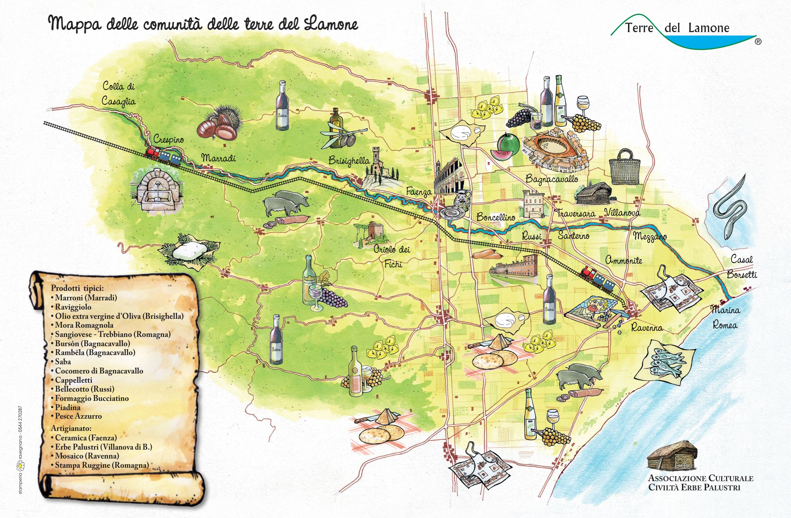

Slide 10
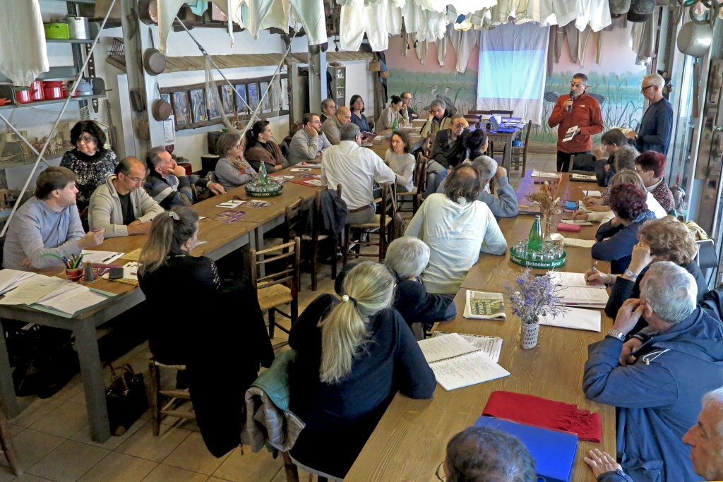

Slide 11
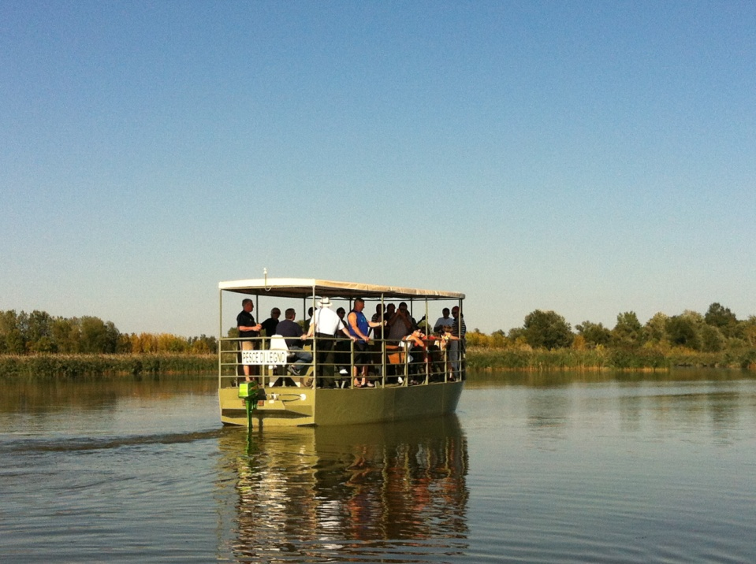
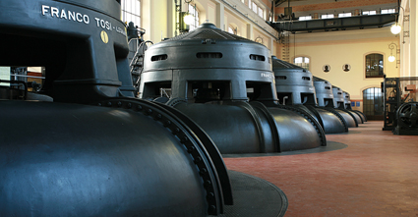
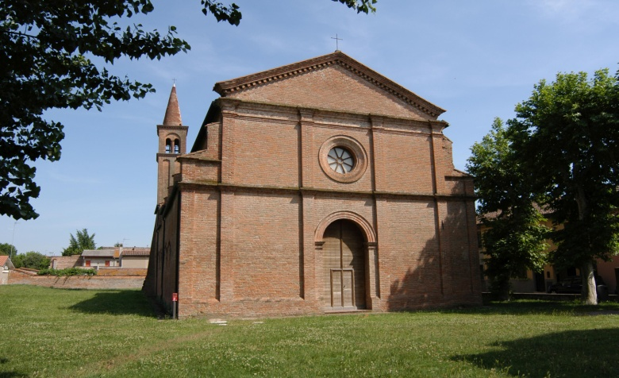
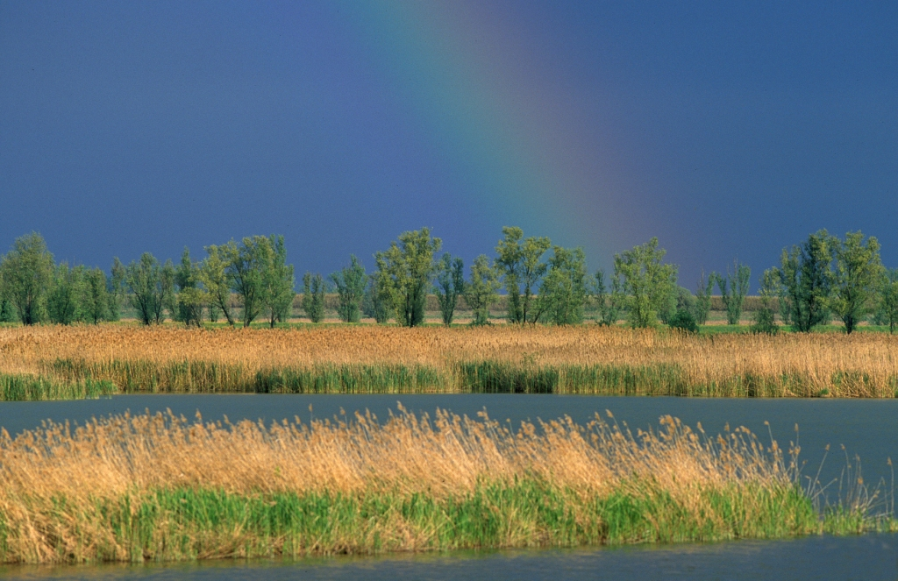

Slide 12
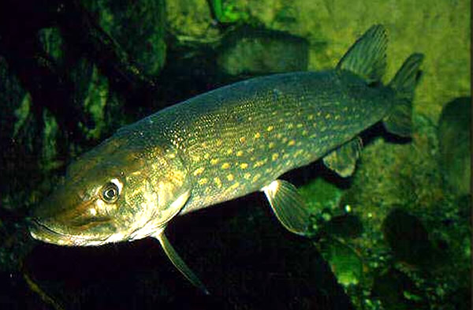
IL LUCCIO
ripopolamento delle specie ittiche locali
Notes:
<numero>

Slide 13
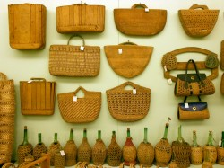
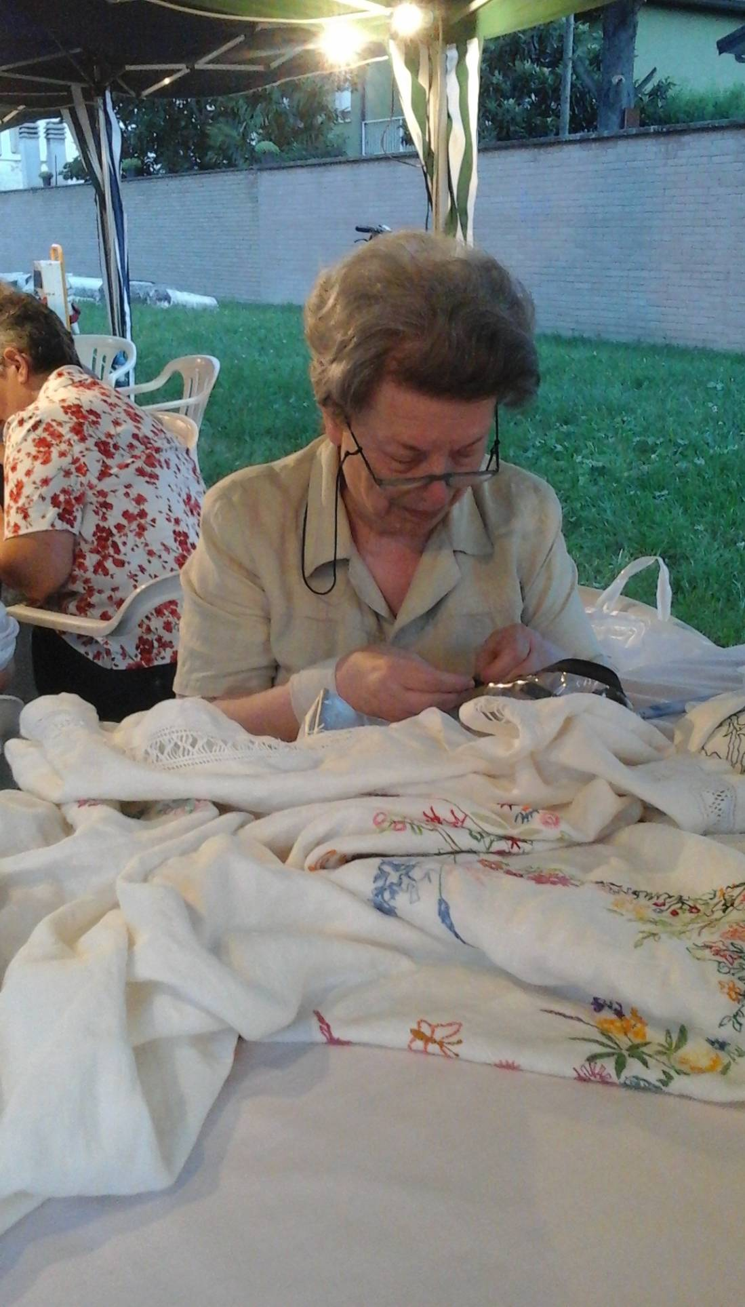


Slide 14
La proposta di Legge degli Ecomusei
Ns proposta Marzo 2016
Poi marzo – luglio 2016
Emendamenti sulla proposta Moscatt e altri
agli artt 4 Osservatorio del paesaggio e conferenza degli ecomusei; 5 (marchio) Agevolazioni; 6 Copertura finanziaria No
art 3 riconoscimento regioni; requisiti per le regioni che non hanno legiferato
Premessa convenzione europea paesaggio e trattati internazionali eredità culturale
Obiettivi e finalità da leggi regionali

Slide 15
Riprendere il cammino sulla proposta di legge nazionale
strategie ambientali; cambiamenti climatici
rigenerazione territoriale urbana e rurale
dinamiche di sviluppo sociale ed economico delle realtà locali;
partecipazione non solo del volontariato
artigiani, agricoltori, imprese, imprese sociali
Piemonte: microeconomia

Slide 16
profili, sapere e formazione
rappresentanze degli operatori ecomuseali negli organismi
riconoscimento di professionalità affermate: operatori ecomuseali e facilitatori di comunità
trasmissione del sapere ecomuseale ; accordi con Università, Agenzie di formazione e sviluppo, Categorie
generazioni successive ai margini del lavoro; il volontariato non basta.

